Slide 1
LA RELIGIOSITA’ PRIMITIVA
PERCHE’ LA MONTAGNA SPUTA FUOCO?
CHI DECIDE QUANDO I FIORI SBOCCIANO?
FORSE C’E’ UN ESSERE SUPERIORE CHE DECIDE E GOVERNA LA NATURA!

Slide 2
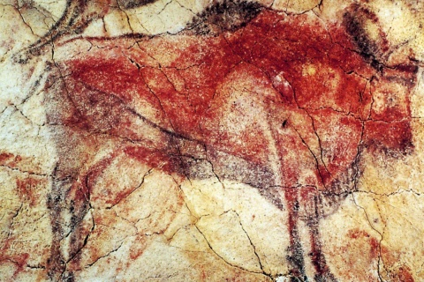
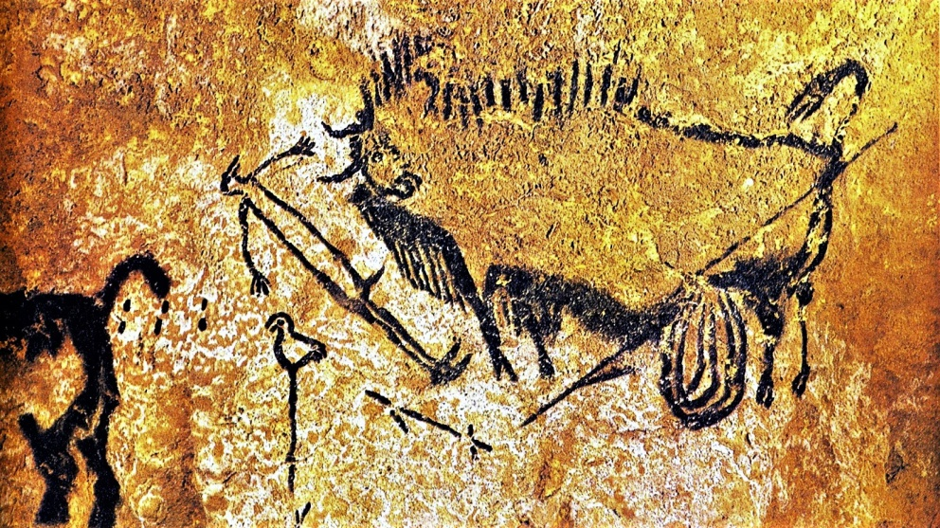
TRACCE DELLA RELIGIOSITA’ PRIMITIVA
La sepoltura dei morti
Scene di caccia

Slide 3
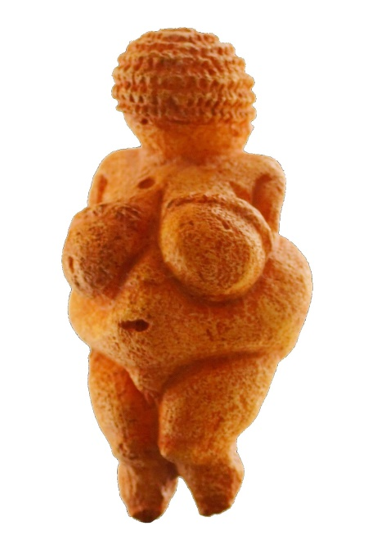
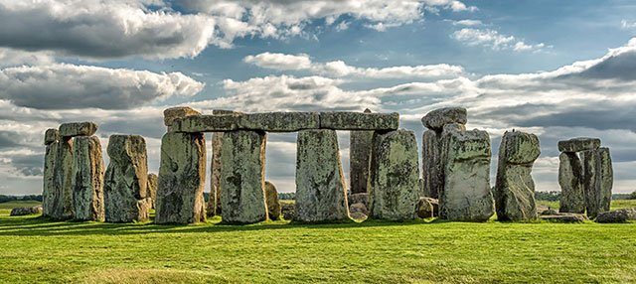
Veneri
Uomini in preghiera
Megaliti

Slide 4
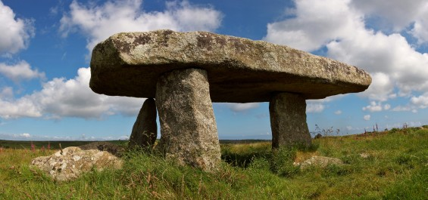
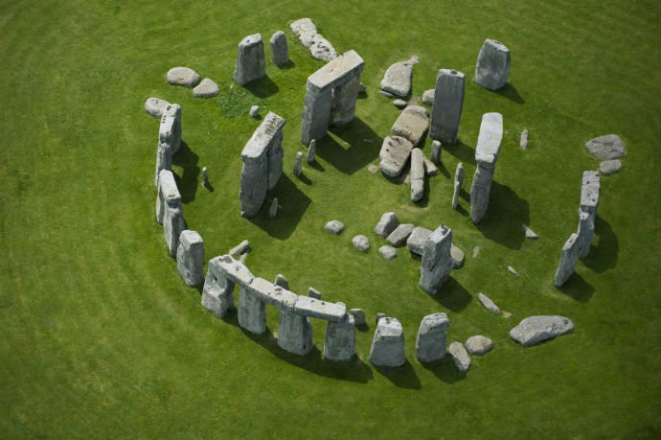
MENHIR
DOLMEN
CROMLECH

Slide 5
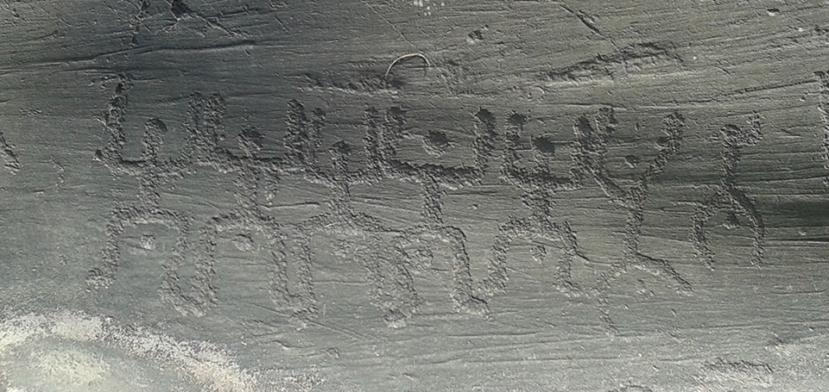
Guarda questo video tutorial e realizza una pittura rupestre
https://www.youtube.com/watch?v=1OuJ1rXG_MM
Realizza, con questa tecnica, gli oranti della Val Camonica
( uomini in preghiera)
Completa dal libro pag. 110

